Slide 1
ВОЗРАСТНЫЕ ЗАБОЛЕВАНИЯ СЕТЧАТКИ ГЛАЗА
Благотворительный фонд «ПРАВО НА ЗРЕНИЕ»
Офтальмологический центр «ВИЗИОН»
канд. мед. наук Городецкий Б.К.

Slide 2
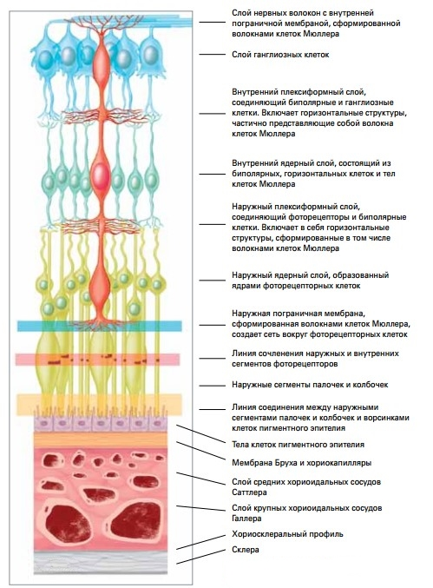
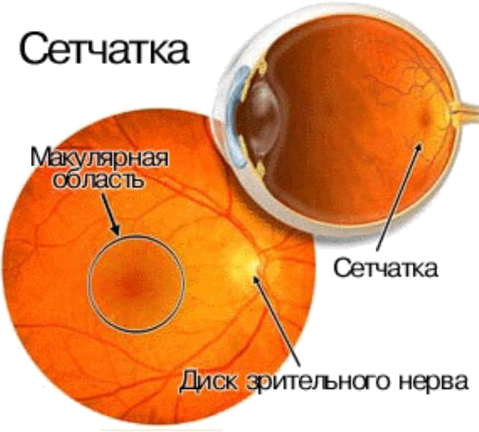
Схематическое строение сетчатки человеческого глаза

Slide 3
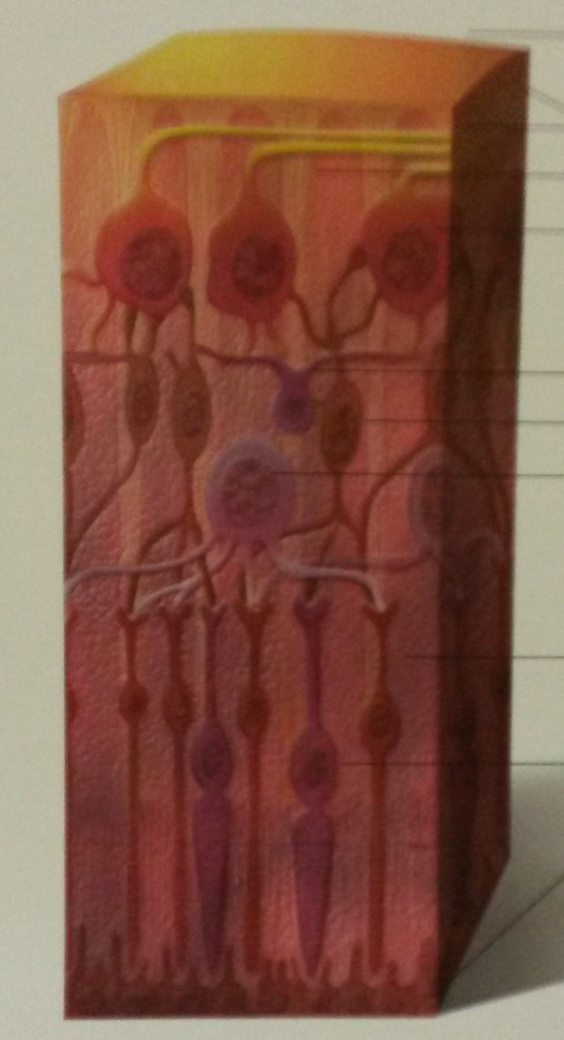
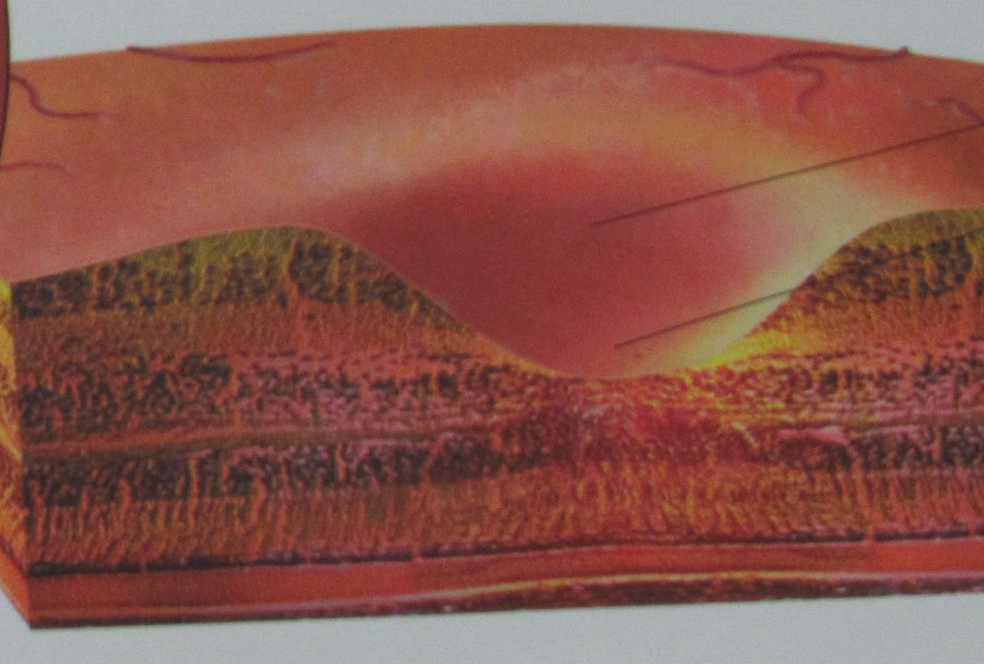
Схематическое строение сетчатки человеческого глаза
Слои сетчатки Макула

Slide 4
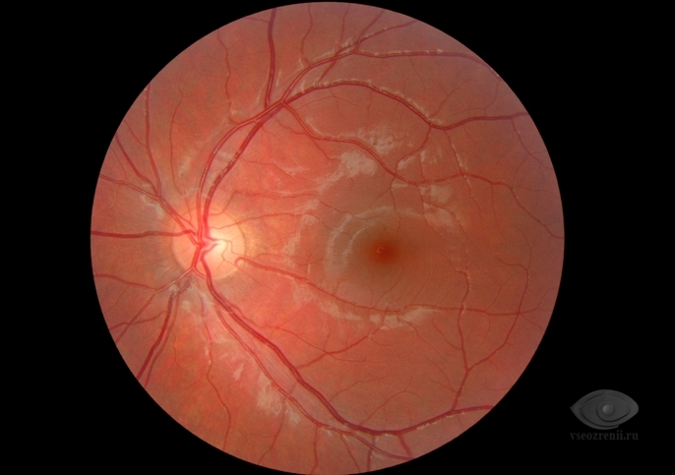
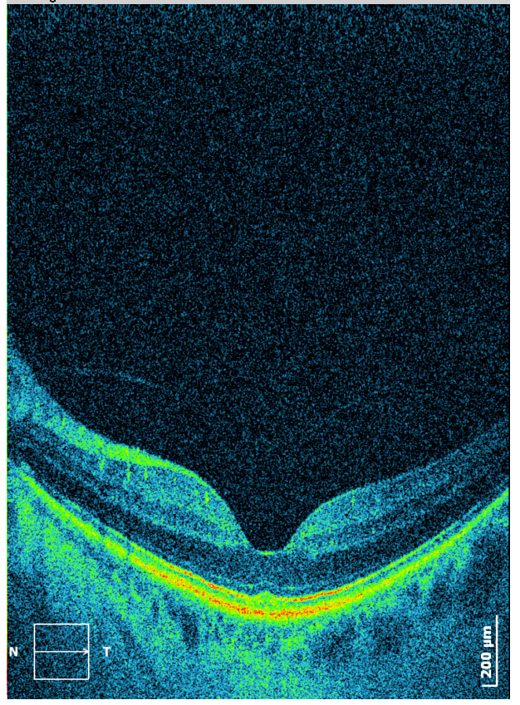
Нормальная сетчатка
(фото и томограмма)

Slide 5
Первые признаки развития заболеваний сетчатки глаза
ухудшение зрения;
ощущение тумана перед глазами;
искажение и деформация предметов, линий;
выпадение участков в поле зрения;
вспышки, мерцающие огни, молнии, плавающие световые пятна перед глазами.

Slide 6
Сосудистые и возрастные дегенерации сетчатки
На сегодня дистрофические заболевания сетчатки глаза являются самыми распространёнными в мире и зачастую приводят к инвалидности по зрению, т.к. в результате подобных заболеваний происходит постепенная гибель клеток сетчатки. К этой группе относятся: возрастная макулярная дистрофия – поражение центрального отдела сетчатки, отвечающего за остроту зрения, различные формы периферической дистрофии сетчатки, которые могут привести к разрывам сетчатки и ее отслоению, кровоизлияния в сетчатку.

Slide 7

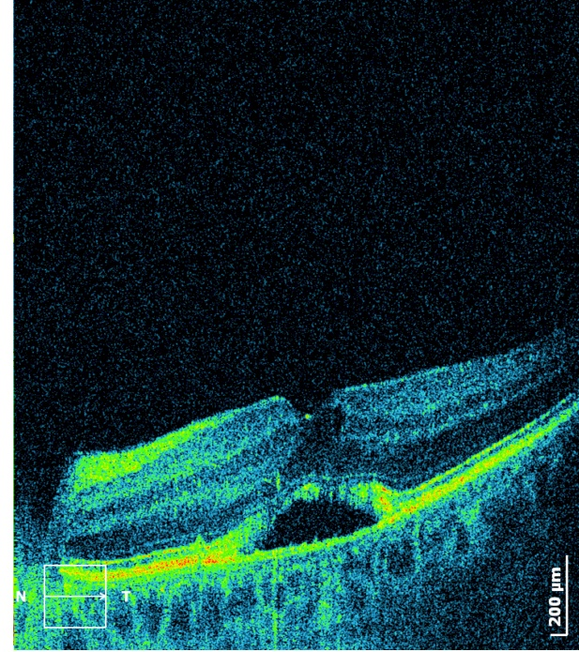
Возрастная дегенерация (дистрофия) сетчатки
Сухая форма и Влажная форма

Slide 8
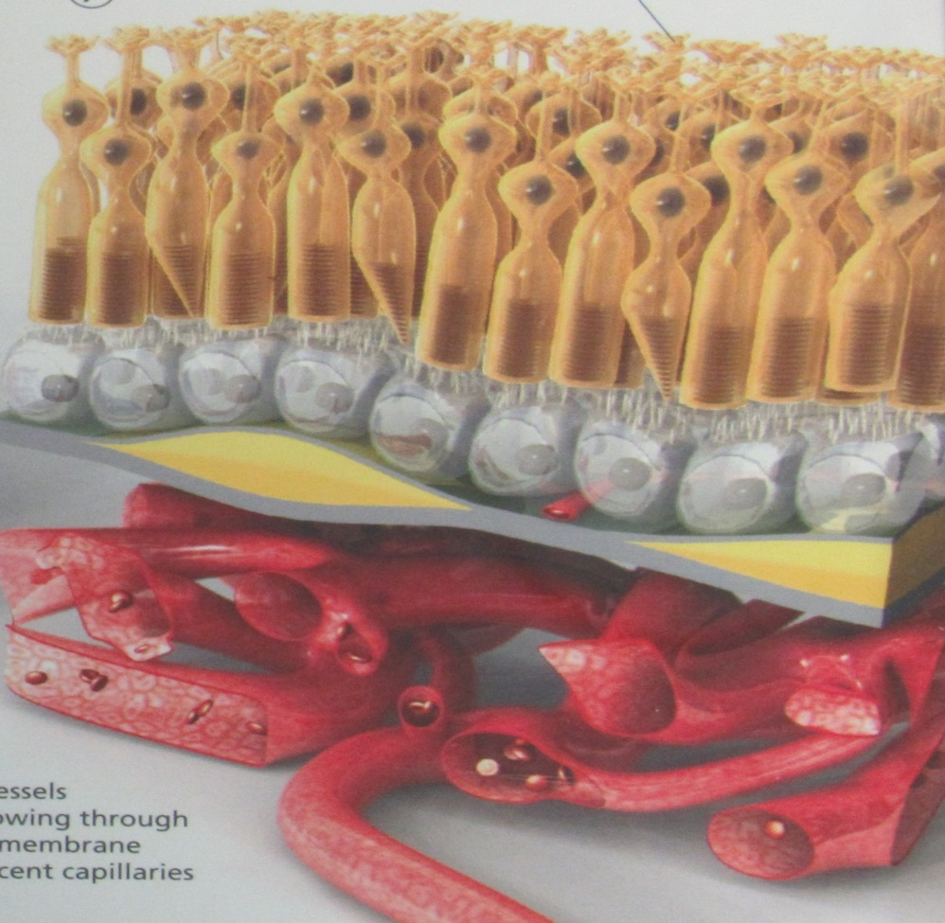
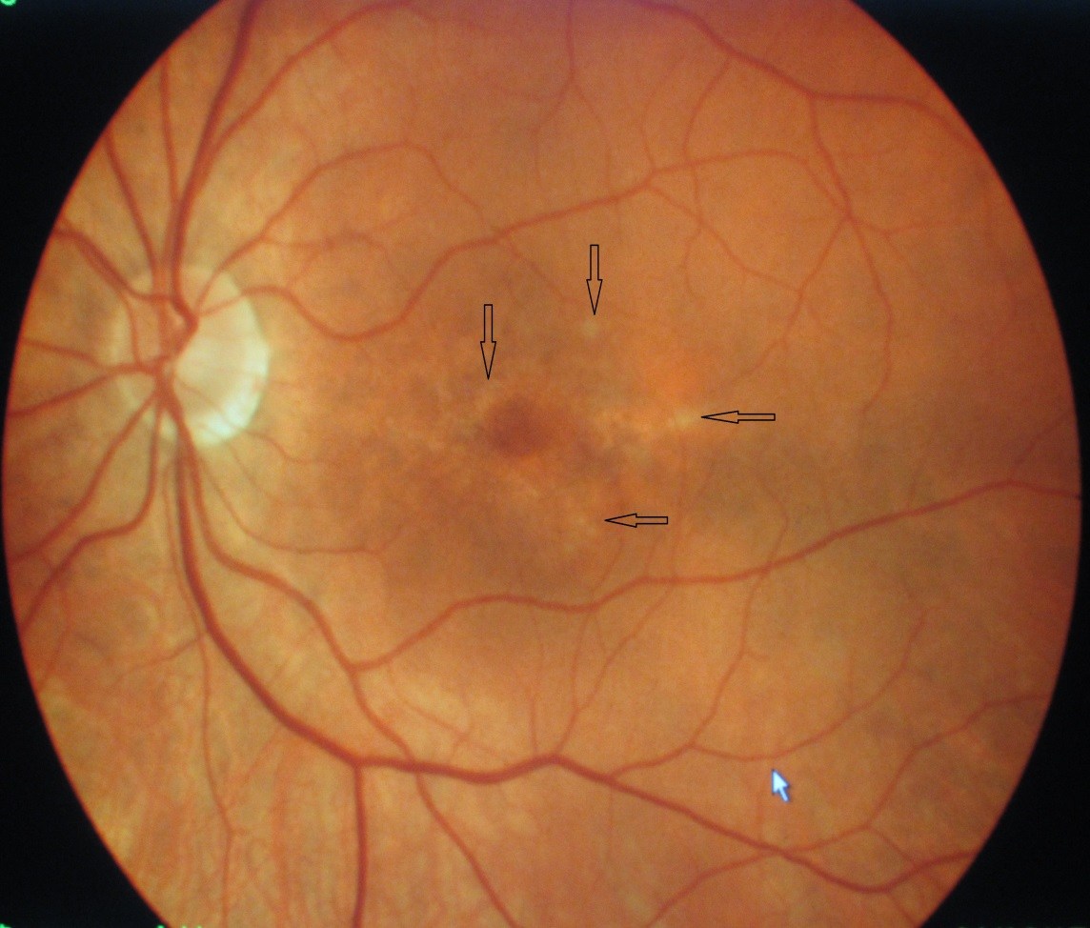
Возрастная дегенерация (дистрофия) сетчатки
Сухая форма

Slide 9
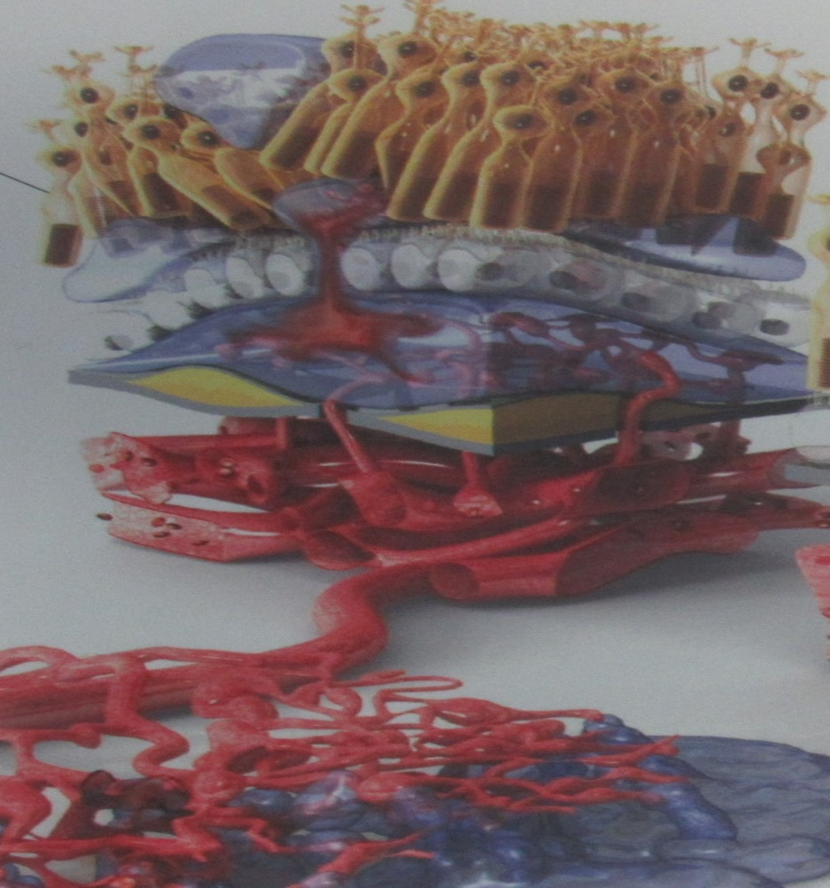
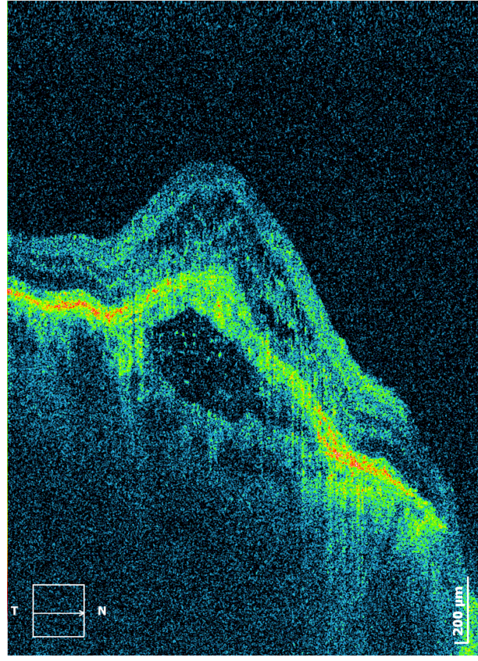
Возрастная дегенерация (дистрофия) сетчатки
Влажная форма

Slide 10
Факторы риска развития дегенерации сетчатки:
-возраст старше 60 лет;
- люди со светлой кожей;
- курение и избыточный вес;
- недостаток в питании определенных витаминов и микроэлементов;
- общие сосудистые нарушения и заболевания (гипертоническая болезнь, атеросклероз, сахарный диабет);
-длительное воздействие на глаза прямых солнечных лучей;
-эмоциональные стрессы;
- наследственная предрасположенность (у кровных родственников есть дегенерация сетчатки).

Slide 11
Влажная форма ВМД
(возрастная макулодистрофия)
Начальная стадия Далекозашедшая стадия

Slide 12
Лечение
- витамины и микроэлементы;
-метод ФДТ (фотодинамическая терапия) с препаратом «Визудин» (Вертепорфин);
-интравитриальное введение в полость глаза блокаторов факторов эндотелиального роста (VEGF) – Бевацизумаб, Ранибизумаб, Афлиберсепт (Авастин, Люцентис. Элия);
-лазерное лечение.

Slide 13
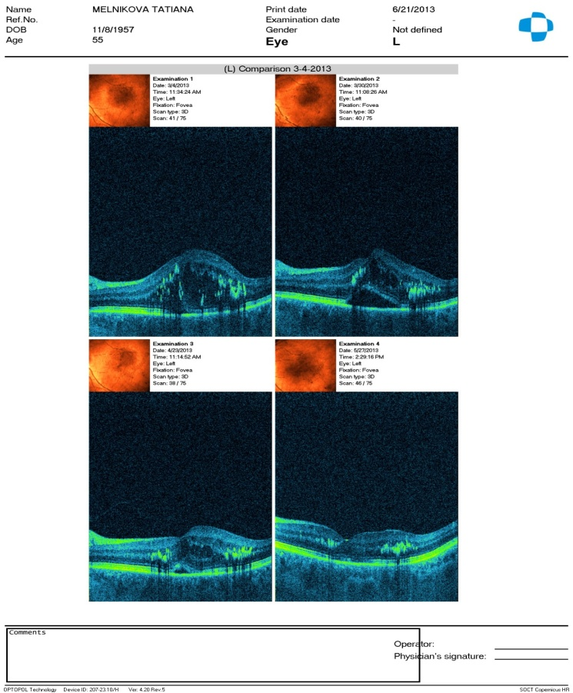
Лечение возрастной макулодистрофии
Анти-VEGF терапия с ФДТ

Slide 14
Профилактика возникновения дистрофии сетчатки
-здоровый образ жизни (отказ от курения);
-правильное питание;
-физическая активность
-своевременная диагностика и профилактика развития заболеваний сосудов;
-лечение ранних стадий заболевания –
Залог сохранения зрения на долгие годы

